Slide 1
REST(ful) API
ОГЛЯД

Slide 2
Веб API
Application Programming Interface (API) – Веб-API дозволяє отримувати доступ до відкритих методів програми та керувати ними поза самою програмою. Веб-інтерфейси API використовують веб-протоколи (HTTP, HTTPS) та різноманітні формати обміну даними (JSON, XML тощо). Наприклад, веб-API можна використовувати для отримання даних із ресурсу без необхідності фактичного відвідування самої програми

Slide 3
Поняття REST
Representational State Transfer (REST) — це стиль архітектури програмного забезпечення, тобто набір правил і умов для створення API.
Термін REST – було запропоновано Роєм Філдінгом як набір теоретичних принципів для побудови веб-застосунків, для яких, однак, існує практичних виключень
(див. https://ics.uci.edu/~fielding/pubs/dissertation/fielding_dissertation.pdf).

Slide 4
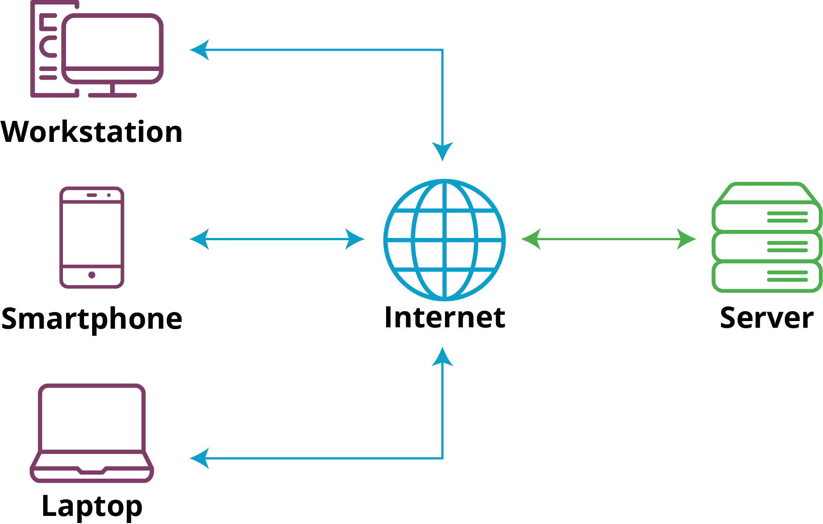
REST / Клієнт-серверна архітектура
Простіше кажучи, системи RESTful розділяють системи на відповідальні за зберігання та відповідальні за обробку даних (сервер), від систем, відповідальних за збір, запит, споживання та представлення даних користувачеві (клієнт). Цей поділ має бути настільки чітким, щоб клієнтську та серверну системи можна було вдосконалювати та оновлювати незалежно одна від одної.

Slide 5

REST / Stateless
У цьому випадку всі клієнтські запити обробляються однаково. Немає виділеного місця на сервері про попередні активності (сеансу) клієнта. Відповідальність за керування станом (наприклад, чи користувач авторизувався в системі чи ні) лежить на клієнті. Проте розпочинає сеанс та його дані саме сервер. Ця вимога/обмеження робить підхід RESTful масштабованим.

Slide 6
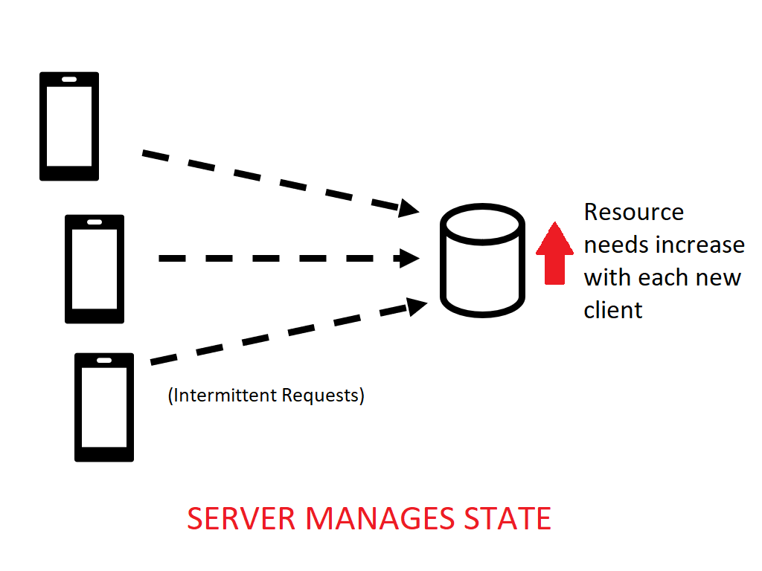
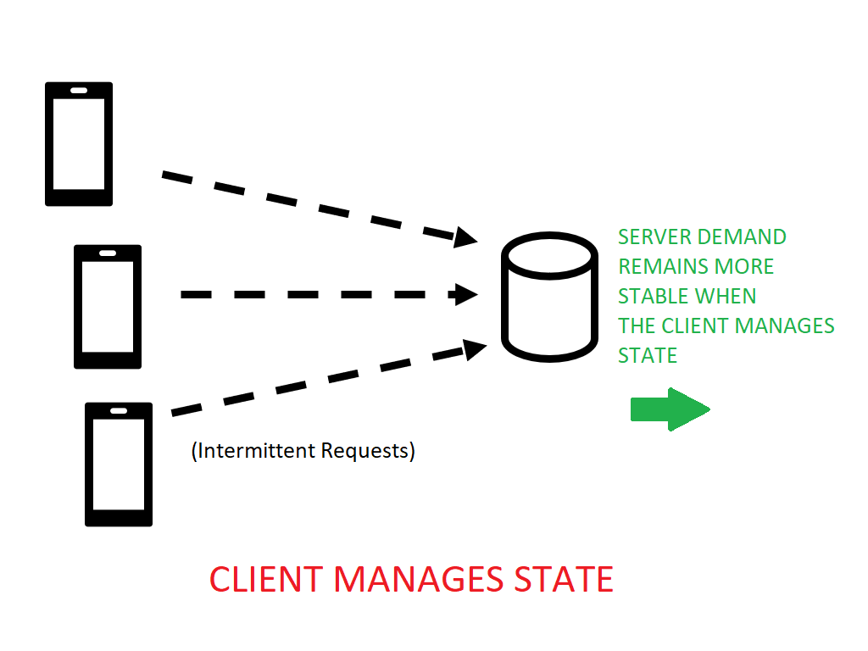
REST / Stateless
У REST кожен запит на ресурс повинен передавати стан програми. Це означає, що стан передається з кожним запитом.

Slide 7
REST / Cacheability (кешування)
Клієнт та сервер повинні мати можливість кешувати (зберігати між запитами) дані ресурсів, які рідко оновлюються/змінюються. Наприклад, список країн світу. Навряд чи він часто буде змінюватися. Отже, неефективно будувати систему, яка запитує базу даних країн кожного разу, коли ці дані потрібні. Клієнт повинен мати можливість кешувати такі дані, а сервер повинені мати можливість контролювати тривалість (life-time) цього кешу.

Slide 8
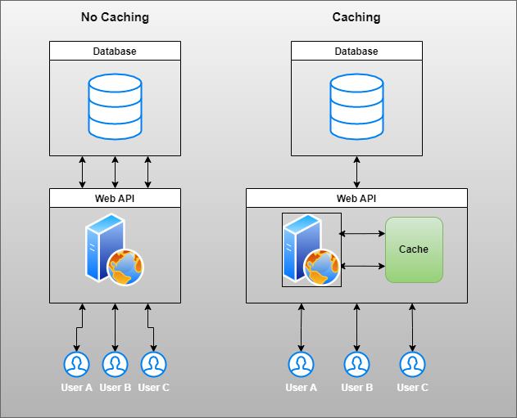
REST / Cacheability (кешування)

Slide 9
REST / Layered system (рівнева система)
Націлене на довгий життєвий цикл та розвиток API має бути модульними. Кожен модуль має прозоро/легко оновлюватися та/або замінюваним. Отже, REST вимагає, щоб API були розроблені як багаторівневі системи, де клієнт взаємодіє з сервером через одну кінцеву точку, а сервер може взаємодіяти з кількома серверними системами. Це забезпечує поділ завдань і полегшує додавання нових серверних систем, зміну існуючих або виконання технічного обслуговування, не впливаючи на клієнта. Прикладом цього може бути те, як сервер може оновити механізм для балансування навантаження, але клієнт не повинен знати про це. Клієнт може продовжувати спілкування так само, як і раніше.

Slide 10

REST / Layered system (рівнева система)
B
A
C
D

Slide 11
REST / Code-On-Demand (код на вимогу)
Це необов’язкова характеристика, оскільки вона може призвести до небажаних побічних ефектів і експлойтів. Ця характеристика означає, що сервер може надіслати назад код для виконання клієнтом замість даних. Це може допомогти розширити функціональність клієнта та призвести до більш динамічної та настроюваної взаємодії. Однак це також вимагає, щоб клієнт міг зрозуміти та виконати код, який сервер надсилає назад. Тому частота, з якою дотримуються цієї характеристики, зменшилася. Крім того, якщо сервер буде зламано, клієнти будуть автоматично теж будуть в небезпеці, оскільки вони виконуватимуть усе, що відповідає сервер. Ця прогалина в безпеці однозначно завадила широкому прийняттю Code-On-Demand.

Slide 12
REST / Uniform Interface
Визначений спосіб взаємодії клієнта з сервером незалежно від пристрою чи програми.
У цьому випадку API використовує загальний набір HTTP методів (methods/verbs), таких як GET, POST, PUT і DELETE, для доступу до ресурсів і стандартний формат, наприклад JSON або XML, для запитів і відповідей. Це полегшує клієнтам розуміння та взаємодію з API, оскільки доступ до всіх ресурсів здійснюється узгоджено. Уніфікований інтерфейс також полегшує реалізацію керування версіями API, оскільки нові функції можна додавати, визначаючи нові ресурси та методи, не впливаючи на існуючі.

Slide 13
REST / Identification of Resources
Першим обмеженням уніфікованого інтерфейсу є спосіб визначення ресурсів. Це означає, що REST API повинні дозволяти клієнтам ідентифікувати ресурс за допомогою URI, що міститься в запиті.
Також можливо, що представлення ресурсу, який повертається клієнту, має бути відокремленим від самого ресурсу. Іншими словами, представлення RESTful ресурсу не повинно представляти внутрішнє представлення служби цього ресурсу, припускаючи, що вони різні.

Slide 14
REST / Manipulation of Resources Through Representations
Маніпулювання ресурсами через їх представлення. Зокрема, враховуючи представлення ресурсу та будь-які пов’язані з ним метадані, клієнт повинен мати можливість змінювати або видаляти ресурс.
На практиці це просто означає доступні методи HTTP. Метод DELETE повинен дозволяти клієнтам видаляти ресурс, який має лише його URI, тоді як методи PUT і PATCH мають дозволяти клієнтам змінювати ресурс, який має його URI та представлення.
Цей підхід до маніпулювання ресурсами дає змогу позбутися довгих кінцевих точок (endpoints) API (наприклад, updateCustomerReceipt), замість того надається уніфікована альтернатива.

Slide 15
REST / Self-Descriptive Messages
Повідомлення для обміну повинно бути самоописовим. Це означає, що подання ресурсу має бути повернуто клієнту разом з інформацією про те, як його обробляти.
З REST API заголовоком HTTP Content-Type слід використовувати, щоб повідомити клієнту, який тип медіа надсилається в тілі запиту. Для стандартизації в ідеалі це має бути тип медіа, зареєстрований IANA, наприклад application/json для відповіді JSON. Також можна використовувати типи носіїв, що не належать до IANA, але вони повинні бути узгоджені з клієнтами.

Slide 16
REST / Hypermedia as the Engine of Application State (HATEOAS)
Останнє обмеження уніфікованого інтерфейсу полягає в тому, що стан програми має динамічно виражатися за допомогою гіпермедіа (HATEOAS). Це означає, що окрім повернення представлення відповідного ресурсу, запит також має відповідати інструкціям щодо подальшої взаємодії з ресурсом або API загалом.
Зокрема, під час доступу до ресурсу клієнт повинен отримати інформацію про те, які дії можна виконувати на цьому ресурсі. Ці дії мають супроводжуватися гіперпосиланнями на відповідні URI.

Slide 17
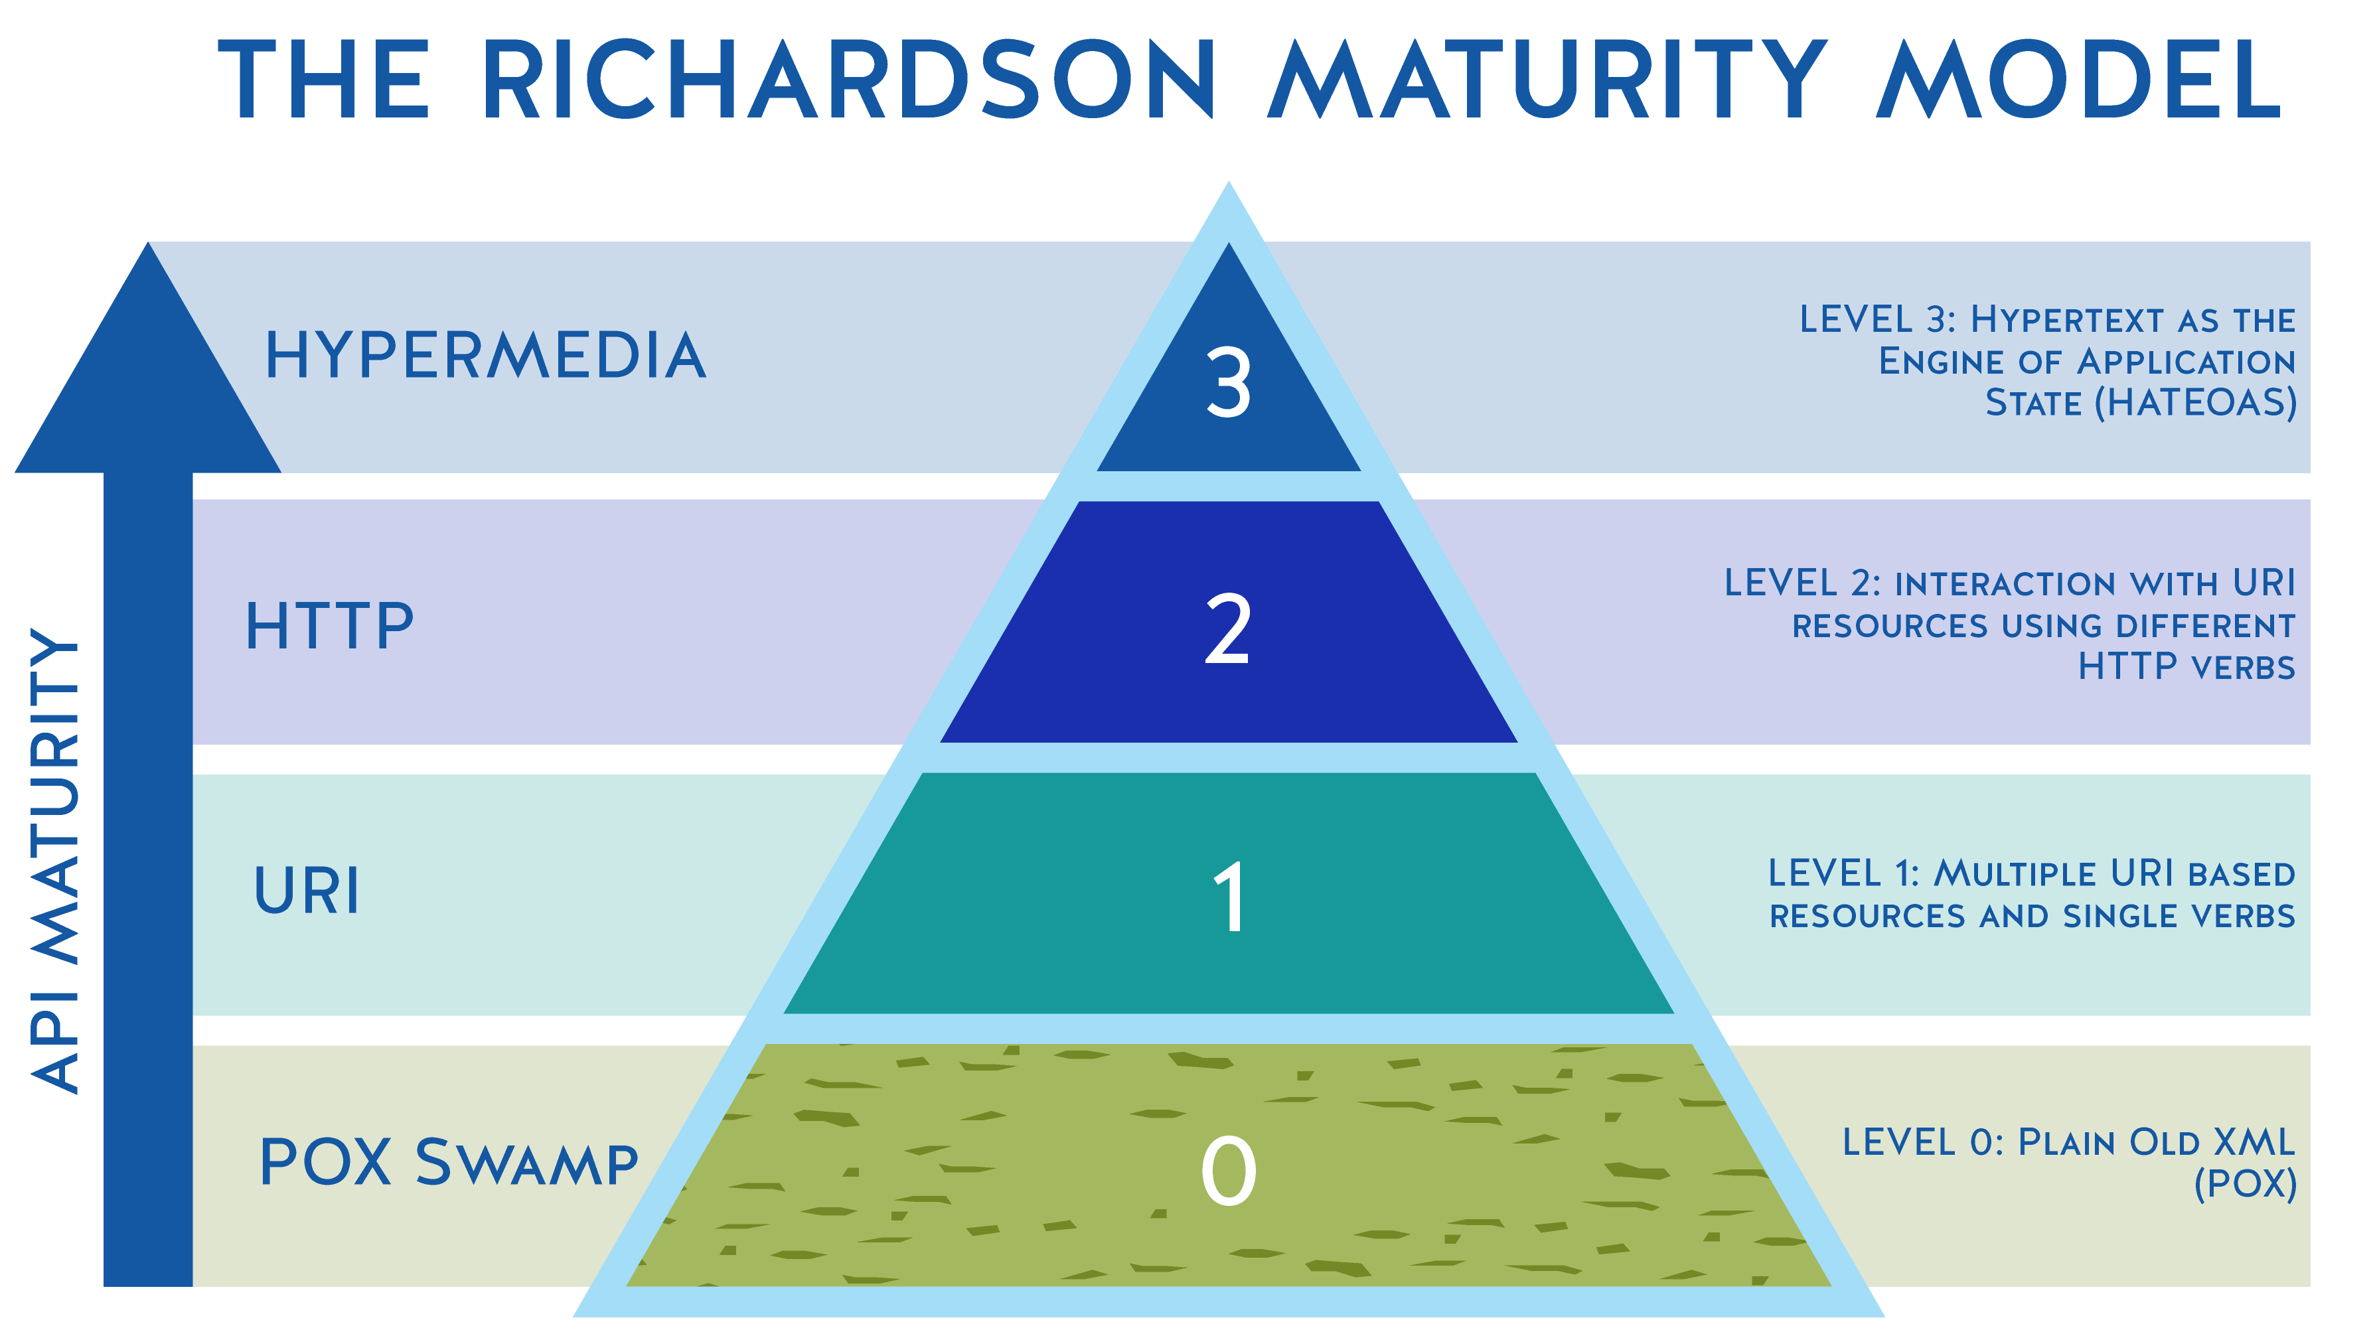
REST / Richardson Maturity Model

Slide 18
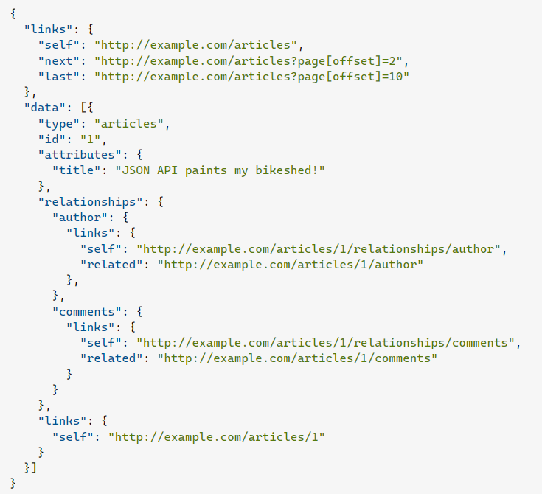
REST / GET EXAMPLE
GET http://example.com/articles

Slide 19
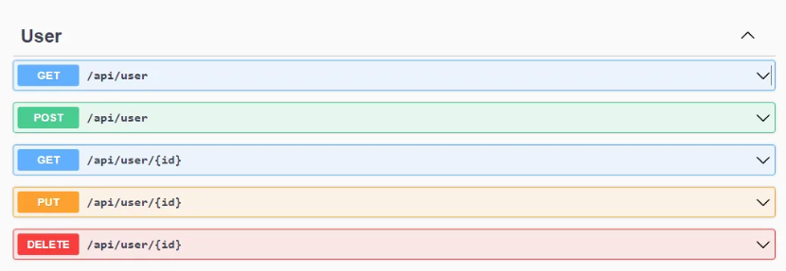
REST / Basic routes example

Slide 20
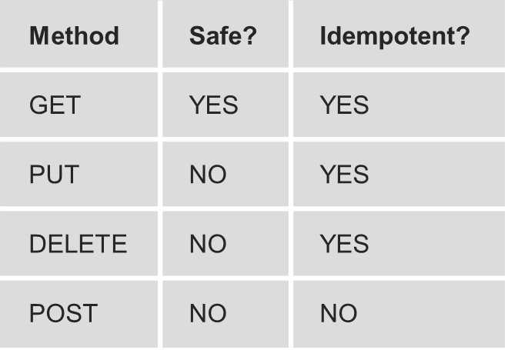
REST / Idempotency (ідемпотентність)

Slide 21
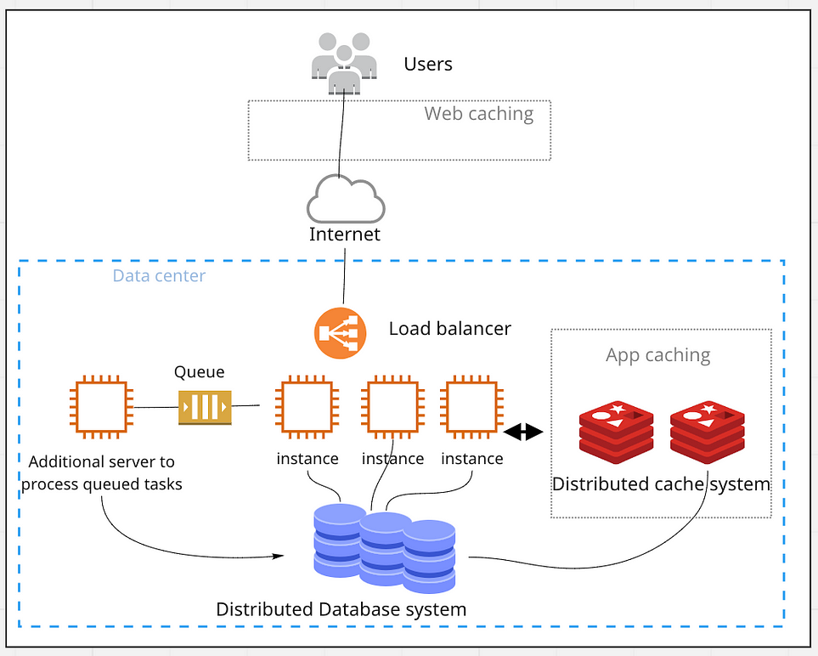
WEB App Caching

